Slide 1
Washing Machine
Implement
ATmega128A
이민수, 김권진
AI시스템반도체SW개발자

Slide 2
CONTENTS
(1)
개요
(2)
회로도 / FSM
(3)
구현
- 프로젝트 개요
- 회로도
- UART 파형 분석
- FSM
- PWM 파형 분석
- 코드 설명
(4)
동작
(5)
결론
- 동작 동영상
- 결론
- 시사점

Slide 3
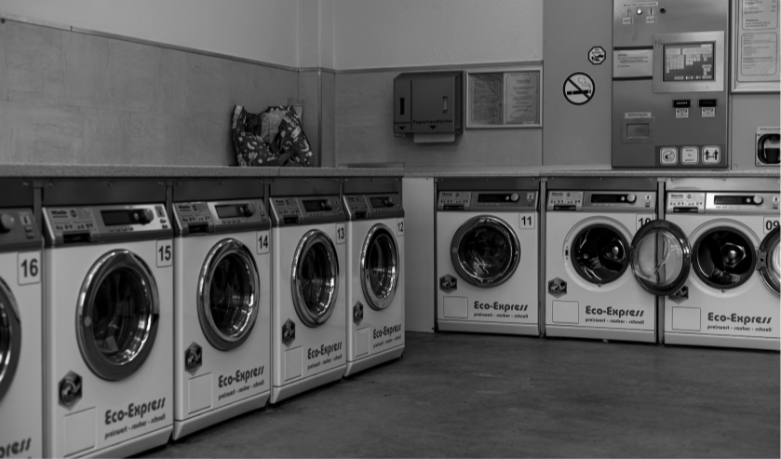
개요
프로젝트 개요 및 목적
ATmega128A에 대한 이해
주변 장치(Pheripheral) 제어 및 활용 능력 함양
실물 세탁기 기능과 최대한 유사하게 구현
Polling 방식의 _delay() 함수를 Timer로 대체하여 구현

Slide 4
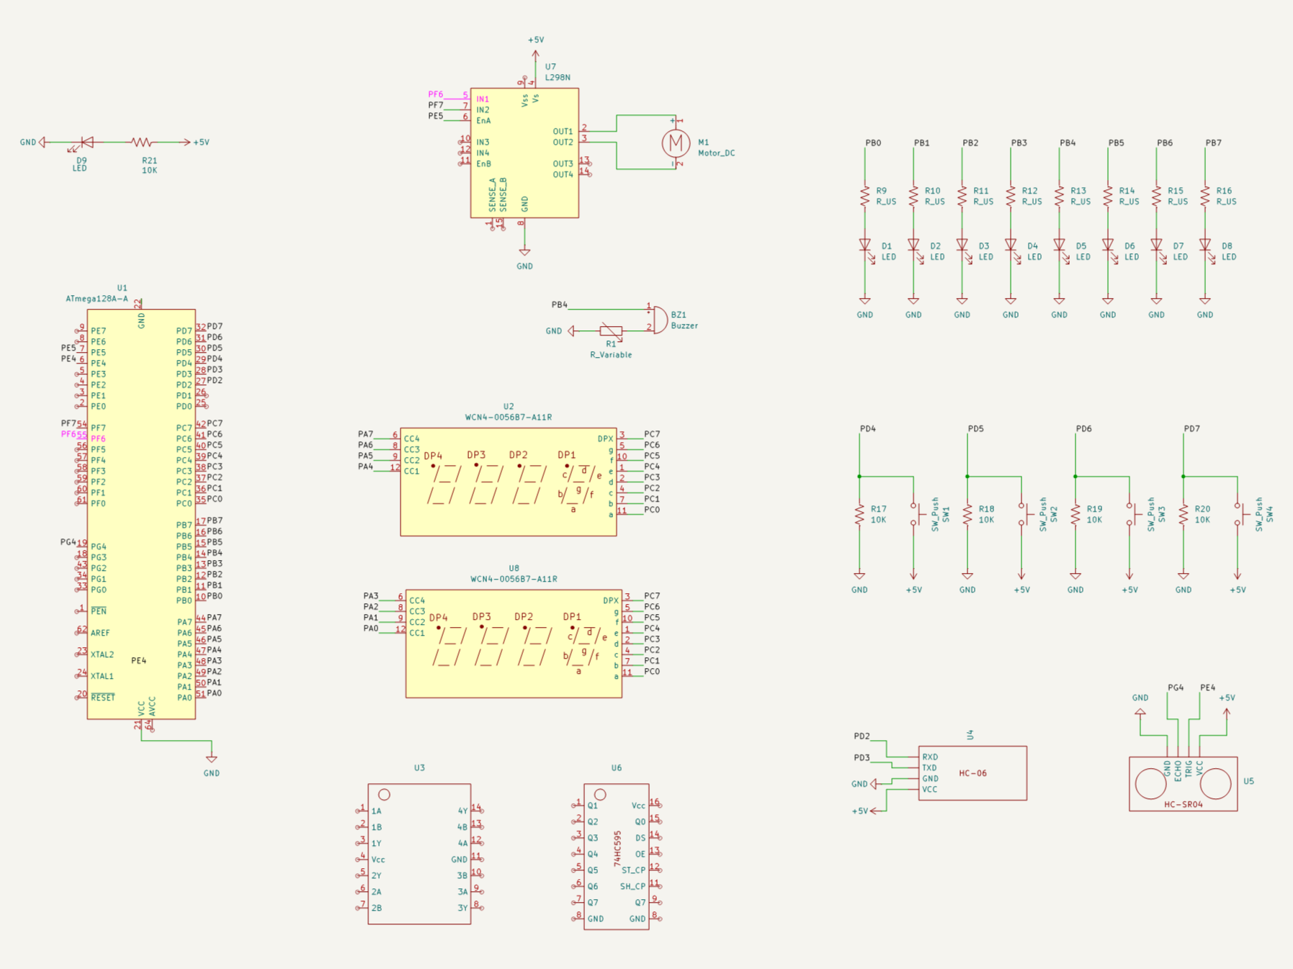
회로도

Slide 5
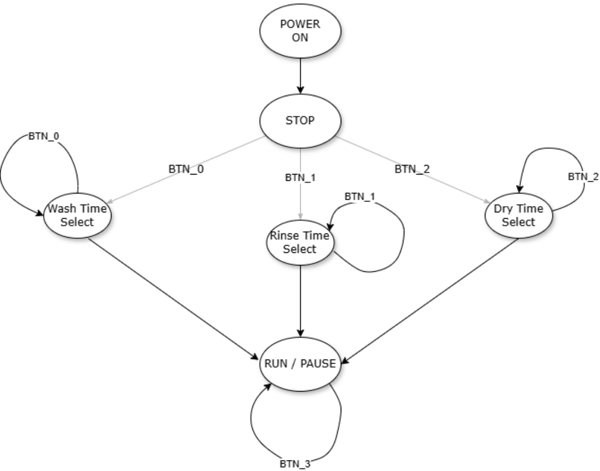
FSM
BTN_3
BTN_3

Slide 6
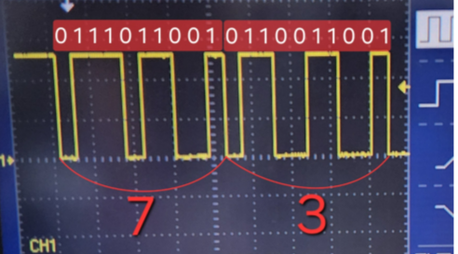
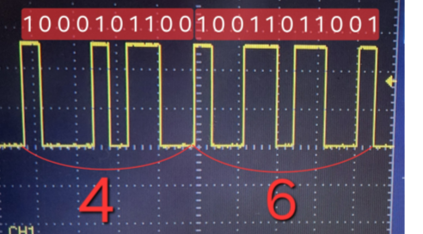
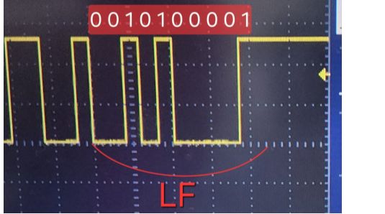
'7' = 0x37 = 0b00110111
'3' = 0x33 = 0b00110011
분석 결과
0 1110 1100 1 / 0 1100 1100 1
UART
파형 분석
'4' = 0x34 = 0b00110100
'6' = 0x36 = 0b00110110
분석 결과
0 0010 1100 1 / 0 0110 1100 1
'LF' = 0x0A = 0b00001010
분석 결과
0 0101 0000 1

Slide 7
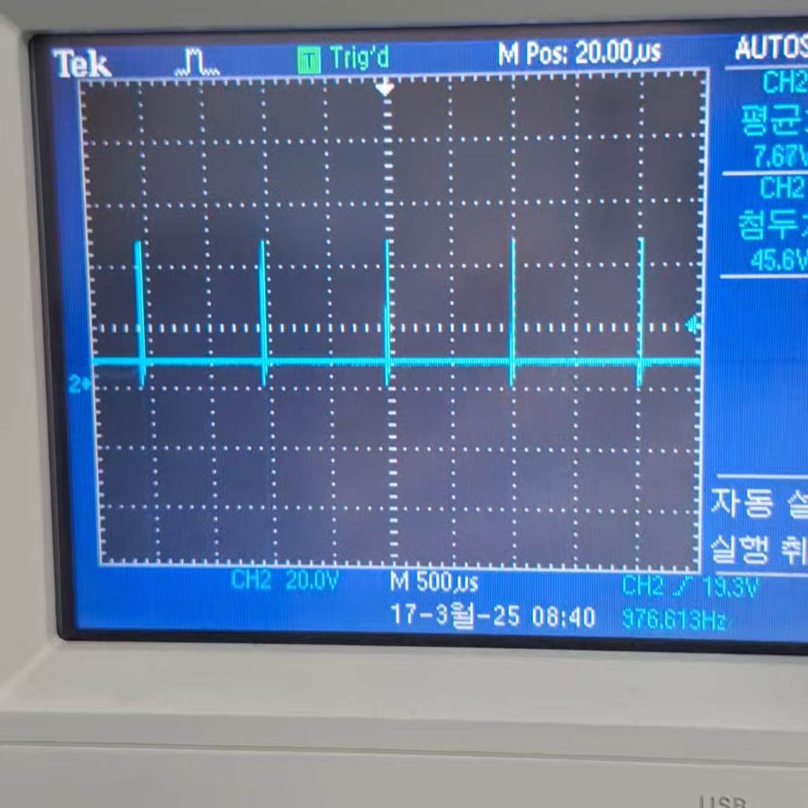
PWM 파형 분석

Slide 8
구현 내용
모듈화
extern 최소화; 헤더 파일에 함수 프로토타입 및 변수 선언
Interrupt Service Routine, TIMER 등 함수 분리
12개의 header 파일 생성
button.h, buzzer.h, fnd.h, isr.h, led.h, main.h pwm.h,timer.h, uart.h, uart0.h, uart1.h, ultrasonic.h
코드 구조 명확, 유지보수와 확장성 향상
Polling 방식 제거
Timer Interrupt 방식으로 교체
버튼 입력 디바운싱, FND 출력, Beep음 출력 등 delay() 함수 삭제 후 Timer 사용

Slide 9
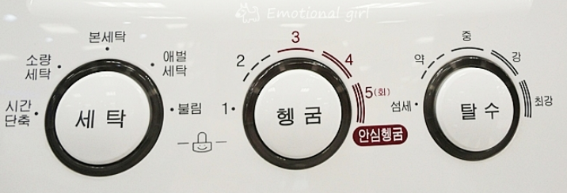
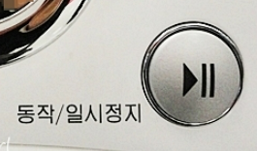
구현 내용
실제 세탁기 UI / UX 구현
세탁, 헹굼, 탈수 버튼을 원하는 순서대로 누를 수 있고, 각 단계별 시간을 선택 후 동작 버튼을 누르면 총 시간이 계산되어 작동
모드 변경을 위해 추가로 필요한 버튼이 필요 없는 실제 세탁기 동일한 UI/UX를 구현
실제 세탁기 모터의 정방향, 역방향을 반복하여 물살을 만들어내는 기능을 구현
버튼 선택 비프음, 세탁 종료시 멜로디를 구현

Slide 10
구현 내용
main(void) {
init_all(); // 모든 주변 장치 초기화 함수
while (1) {
seconds_count(); // 세탁 시간 카운터
half_seconds_count(); // 모터 방향 표시 카운터
displayUpdate(); // 디스플레이 출력 카운터
control_led_by_time(); // 세탁 모드별 LED 출력 함수
btn_input_process(); // 해당 버튼에 따른 정보(모드, 시간 선택)를 FND 출력 함수에 넘겨 화면 전환
toggle_motor_state(); // 모터 상태를 토글 (STOP->RUN / RUN->PAUSE / PAUSE->RUN)
wash_mode(); // 모터를 정회전, 역회전 반복하여 작동
music_player(); // 세탁 종료 시 멜로디 재생
}
return 0;
}

Slide 11
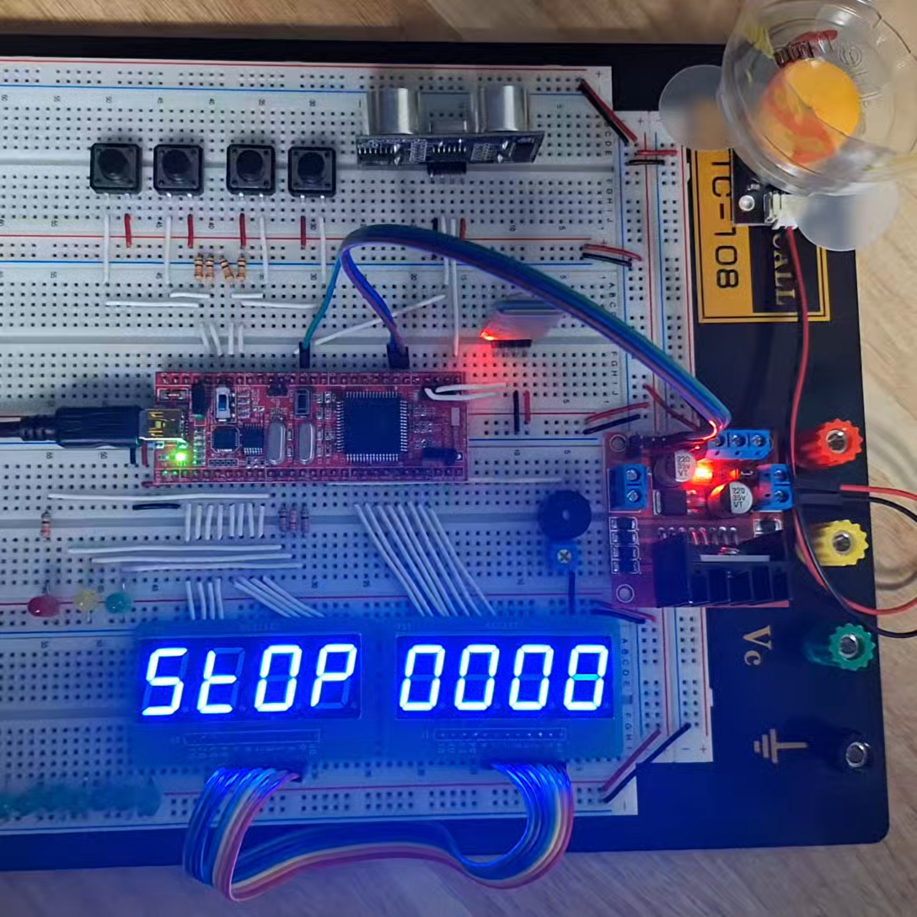
동작 동영상

Slide 12
결론 및 시사점
첫째, 기능이 많아질수록 모듈화의 중요성을 실감하였으며, 헤더 파일을 활용하여 코드의 구조적 관리와 유지보수성을 향상시켰습니다.
둘째, Polling 방식 대신 Timer Interrupt 방식을 적용하면서 시스템 응답성이 크게 개선되었습니다.
셋째, 세탁기 모터의 정/역회전과 버튼 선택 기능을 반영하여 실제 세탁기의 UX를 효과적으로 재현하였습니다.
넷째, 초기 하드웨어 배선의 중요성을 깨달았으며, 설계 단계에서 이를 신중하게 고려해야 함을 경험했습니다.
마지막으로, 모든 기능을 인터럽트 방식으로 전환했지만, 멜로디 재생 함수는 변경하지 못한 점이 아쉬웠습니다.
시스템 전반을 고려한 설계의 필요성을 다시 한번 느낄 수 있었습니다.
이번 프로젝트를 통해 임베디드 시스템 개발의 복잡성과 최적화의 중요성을 배우는 기회가 되었습니다.

Slide 13
THANK YOU!
발표를 들어주셔서 감사합니다.

